Slide 1


数学实验与数学软件
第十三课：MATLAB多项式运算与数据可视化（一）
李嘉
中山大学数学学院
教师微信号：Recksic
课程邮箱：sysumatlab@163.com

Slide 2
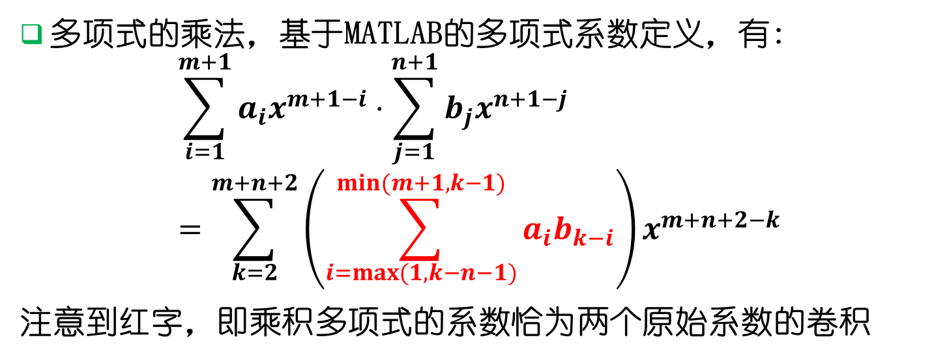
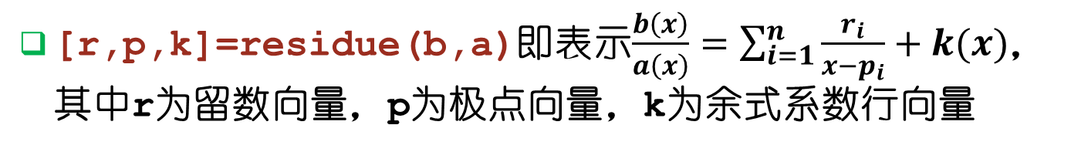
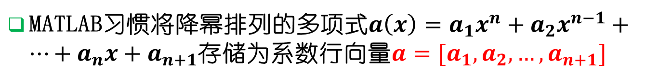
MATLAB多项式表示与运算
MATLAB习惯将降幂排列的多项式$a\left(x\right)=a_{1}x^{n}+a_{2}x^{n−1}+…+a_{n}x+a_{n+1}$存储为系数行向量$a=[a_{1},a_{2},…,a_{n+1}]$
多项式的乘法，基于MATLAB的多项式系数定义，有:
$$\sum_{i=1}^{m+1}{a_{i}x^{m+1−i}}⋅\sum_{j=1}^{n+1}{b_{j}x^{n+1−j}}=\sum_{k=2}^{m+n+2}{\left(\sum_{i=max(1,k−n−1)}^{min(m+1,k−1)}{a_{i}b_{k−i}}\right)x^{m+n+2−k}}$$
注意到红字，即乘积多项式的系数恰为两个原始系数的卷积
c=conv(a,b)就是一种快速获取多项式相乘系数的方法
[q,r]=deconv(b,a)为多项式带余除法，q为商r为余式
[r,p,k]=residue(b,a)即表示$\frac{b\left(x\right)}{a\left(x\right)}=\sum_{i=1}^{n}{\frac{r_{i}}{x−p_{i}}}+k(x)$，其中r为留数向量，p为极点向量，k为余式系数行向量

Slide 3
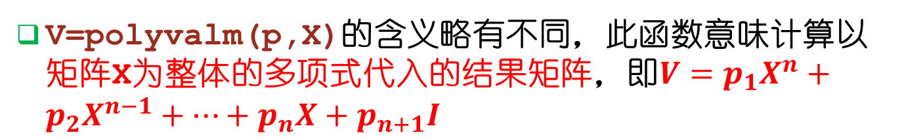
MATLAB多项式表示与运算
r=roots(a)求多项式a(x)的所有根（含重根和任意复根）。可以注意到该函数返回的根用列向量存储。
a=poly(r)当r为一个行向量时，a为根等于r的多项式（即函数roots的逆运算）；而当r为方阵时，poly函数将获得r的特征多项式（用于计算特征值）
V=polyval(p,X)p为一个多项式的系数行向量，X可以是任意规模的矩阵，此函数将X每一个元素代入p(x)并获得代入后的数值矩阵p(X)
V=polyvalm(p,X)的含义略有不同，此函数意味计算以矩阵X为整体的多项式代入的结果矩阵，即$V=p_{1}X^{n}+p_{2}X^{n−1}+…+p_{n}X+p_{n+1}I$

Slide 4
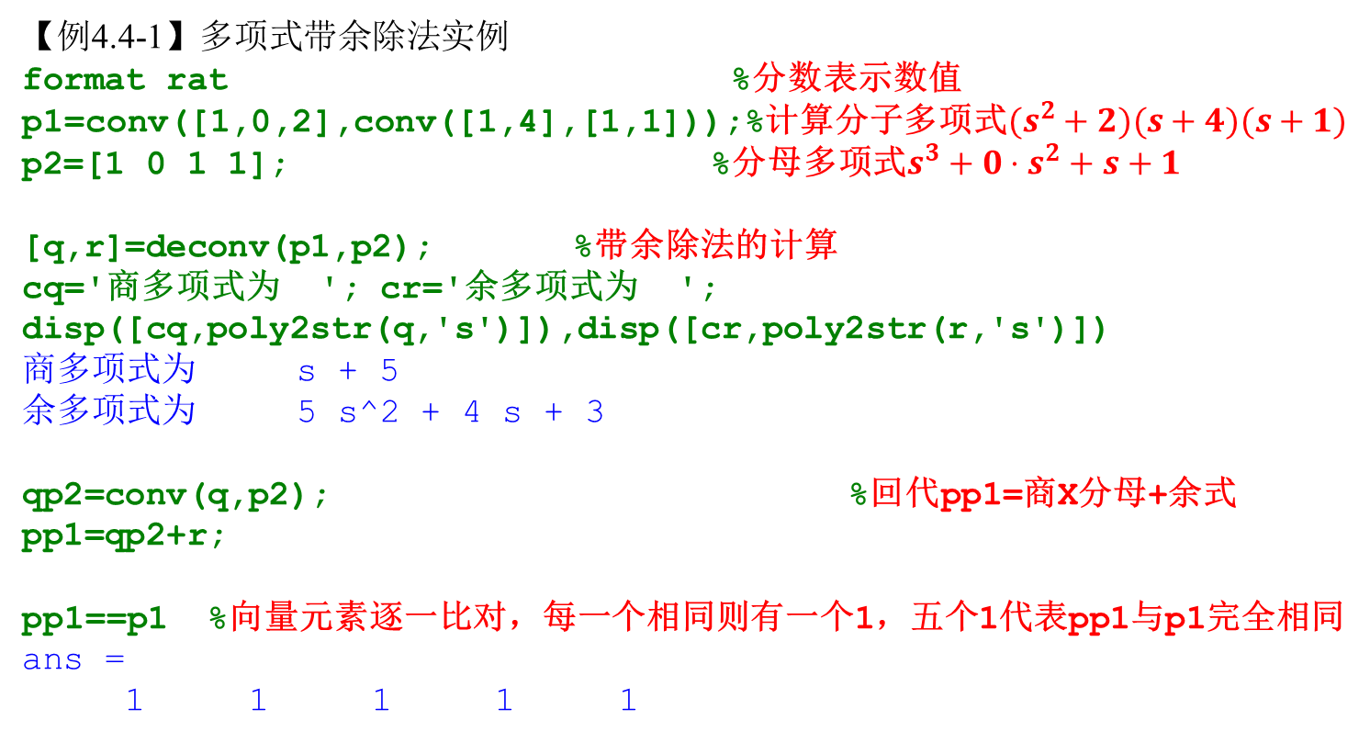
例4.4-1
poly2str(a,'s')将以a向量元素为系数，s为自变量生成多项式字符串，按降幂顺序排列。
【例4.4-1】多项式带余除法实例
format rat %分数表示数值
p1=conv([1,0,2],conv([1,4],[1,1]));%计算分子多项式$(s^{2}+2)(s+4)(s+1)$
p2=[1 0 1 1]; %分母多项式$s^{3}+0⋅s^{2}+s+1$
[q,r]=deconv(p1,p2); %带余除法的计算
cq='商多项式为 '; cr='余多项式为 ';
disp([cq,poly2str(q,'s')]),disp([cr,poly2str(r,'s')])
商多项式为 s + 5
余多项式为 5 s^2 + 4 s + 3
qp2=conv(q,p2); %回代pp1=商X分母+余式
pp1=qp2+r;
pp1==p1 %向量元素逐一比对，每一个相同则有一个1，五个1代表pp1与p1完全相同
ans =
1 1 1 1 1

Slide 5
例4.4-2
【例 4.4-2】
format short, A=[11 12 13;14 15 16;17 18 19];
PA=poly(A) %求矩阵A的特征多项式
PA = 1.0000 -45.0000 -18.0000 0.0000
PPA=poly2str(PA,'s') %字符串式显示多项式
PPA = s^3 - 45 s^2 - 18 s + 1.6206e-014
s=eig(A)
s = 45.3965
-0.3965
0.0000
r=roots(PA); %特征多项式的根与特征值相同 (r=s)
n = length(PA); %多项式次数+1
AA = diag(ones(1,n-2,class(PA)),-1);
%用长度为n-2的向量生成一个向下平移一行的(n-1)X(n-1)维矩阵
AA
AA =
0 0 0
1 0 0
0 1 0

Slide 6
例4.4-2,3
AA(1,:) = -PA(2:n) ./ PA(1);AA %第一行减掉了特征多项式后三个系数
AA =
45.0000 18.0000 -0.0000
1.0000 0 0
0 1.0000 0
sr = eig(AA);sr' %该矩阵AA的特征多项式与PA相同，特征值也相同
ans = 45.3965 -0.3965 0.0000
【例 4.4-3】构造特征根的多项式
R=[-0.5,-0.3+0.4*i,-0.3-0.4*i]; %三个特征根，复根需有共轭复数对
P=poly(R) %生成对应的多项式
P =
1.0000 1.1000 0.5500 0.1250
PR=real(P) %取P的实部
PR =
1.0000 1.1000 0.5500 0.1250
PPR=poly2str(PR,'x') %转为多项式字符串
PPR =
x^3 + 1.1 x^2 + 0.55 x + 0.125

Slide 7
例4.4-4
【例 4.4-4】
clear
p=[1,2,3];
poly2str(p,'x') %定义多项式p(x)
ans =
x^2 + 2 x + 3
X=[1,2;3,4] %定义2X2矩阵X
X =
1 2
3 4
va=X.^2+2*X+3 %对应元素代入多项式p(x)
va =
6 11
18 27
Va=polyval(p,X) %等价的MATLAB函数polyval
Va =
6 11
18 27

Slide 8
例4.4-4
vm=X^2+2*X+3*eye(2) %将矩阵整体代入p(x)
vm =
12 14
21 33
Vm=polyvalm(p,X) %等价的MATLAB函数
Vm =
12 14
21 33
cp=poly(X);poly2str(cp,'x') %获取并显示X的特征多项式
ans =
x^2 - 5 x - 2
cpXa=polyval(cp,X) %代入X的元素，得到结果矩阵
cpXa =
-6 -8
-8 -6
cpX=polyvalm(cp,X) %整体代入验证H-C定理
cpX =
1.0e-015 *
0.2220 0
0 0.2220

Slide 9
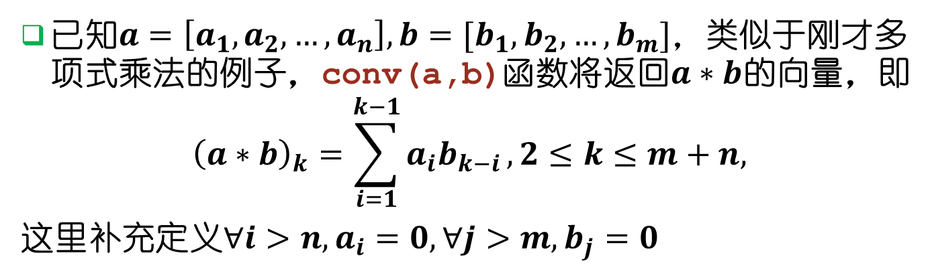


MATLAB有限长向量卷积函数conv
已知$a=\left[a_{1},a_{2},…,a_{n}\right],b=[b_{1},b_{2},…,b_{m}]，$类似于刚才多项式乘法的例子，conv(a,b)函数将返回$a∗b$的向量，即
$${\left(a∗b\right)}_{k}=\sum_{i=1}^{k−1}{a_{i}b_{k−i}},2≤k≤m+n,$$
这里补充定义$∀i>n,a_{i}=0,∀j>m,b_{j}=0$
conv(a,b,'same')将返回一个长度等于$n$的卷积结果，即截取上述卷积结果中间$n$个元素的结果，常用于信号或图像处理问题。若3个选2个，则默认选择后两个。
conv(a,b,'valid')将返回一个长度等于$n−m+1$的卷积结果，即仅包含$b$的全部元素参与卷积的中间项。
deconv为反卷积函数。卷积运算之前对于边界条件的处理有时需要跟实际问题相结合。具体方法有0填充（默认），对称延拓，复制延拓，周期延拓等。

Slide 10
例4.4-7
N1=3;N2=12;A=ones(1,(N2-N1+1)); %录入两个长度为10和8的全1向量
M1=2;M2=9;B=ones(1,(M2-M1+1));
Nc1=N1+M1;Nc2=N2+M2; kcc=Nc1:Nc2; %结果序列的取值范围
for n=Nc1:Nc2
w=0;
for k=N1:N2 %利用两层for逐一计算，效率差
kk=k-N1+1;
t=n-k;
if t>=M1&t<=M2
tt=t-M1+1;
w=w+A(kk)*B(tt);
end
end
nn=n-Nc1+1;
cc(nn)=w; %
end
kcc,cc
kcc = 5~21 ,cc= 1 2 3 4 5 6 7 8 8 8 7 6 5 4 3 2 1 (示意结果)

Slide 11
例4.4-7
N1=3;N2=12;a=ones(1,N2+1);a(1:N1)=0;%相同的向量定义，用0填充左侧
M1=2;M2=9;b=ones(1,M2+1);b(1:M1)=0;
c=conv(a,b); %直接conv函数计算
kc=0:(N2+M2);
kc,c %结果与刚才相比左侧填充了5个0
kc =
Columns 1 through 12
0 1 2 3 4 5 6 7 8 9 10 11
Columns 13 through 22
12 13 14 15 16 17 18 19 20 21
c =
Columns 1 through 12
0 0 0 0 0 1 2 3 4 5 6 7
Columns 13 through 22
8 8 8 7 6 5 4 3 2 1

Slide 12
例4.4-7
N1=3;N2=12;M1=2;M2=9;
A=ones(1,(N2-N1+1)); B=ones(1,(M2-M1+1)); %去掉左边的0，与前法类似
C=conv(A,B);
Nc1=N1+M1;Nc2=N2+M2; %左右端点下标计算
KC=Nc1:Nc2;
KC,C
KC =
Columns 1 through 12
5 6 7 8 9 10 11 12 13 14 15 16
Columns 13 through 17
17 18 19 20 21
C =
Columns 1 through 12
1 2 3 4 5 6 7 8 8 8 7 6
Columns 13 through 17
5 4 3 2 1

Slide 13
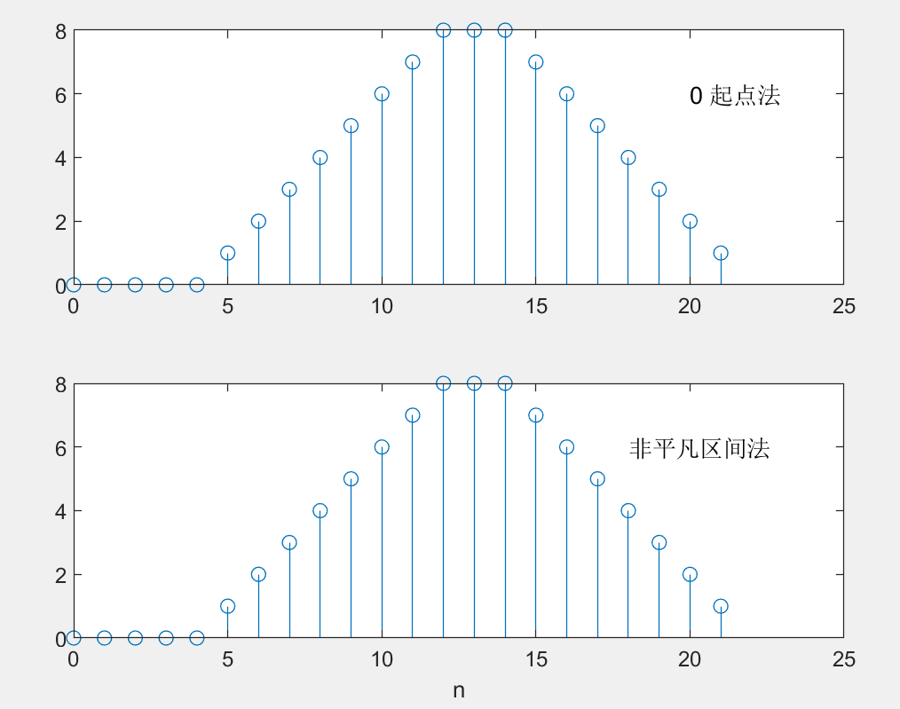
例4.4-7
subplot(2,1,1),stem(kc,c), text(20,6,'0 起点法')%方法二直接绘图
CC=[zeros(1,KC(1)),C]; %方法三的结果左侧填充5个0
subplot(2,1,2),stem(kc,CC),text(18,6,'非平凡区间法') %
xlabel('n') %注：计算单点的卷积值使用sum函数速度更快

Slide 14
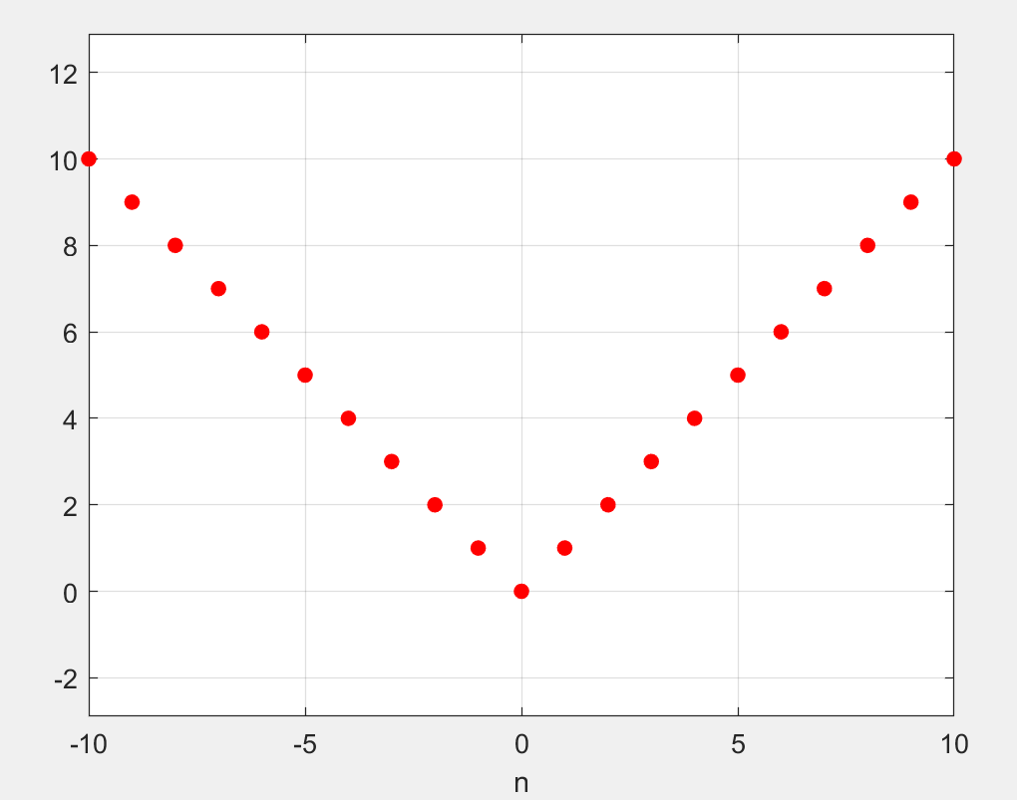
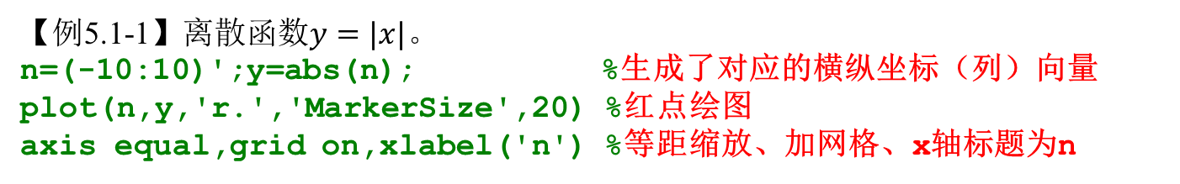
离散数据的可视化-例5.1-1
【例5.1-1】离散函数$y=|x|$。
n=(-10:10)';y=abs(n); %生成了对应的横纵坐标（列）向量
plot(n,y,'r.','MarkerSize',20) %红点绘图
axis equal,grid on,xlabel('n') %等距缩放、加网格、x轴标题为n

Slide 15
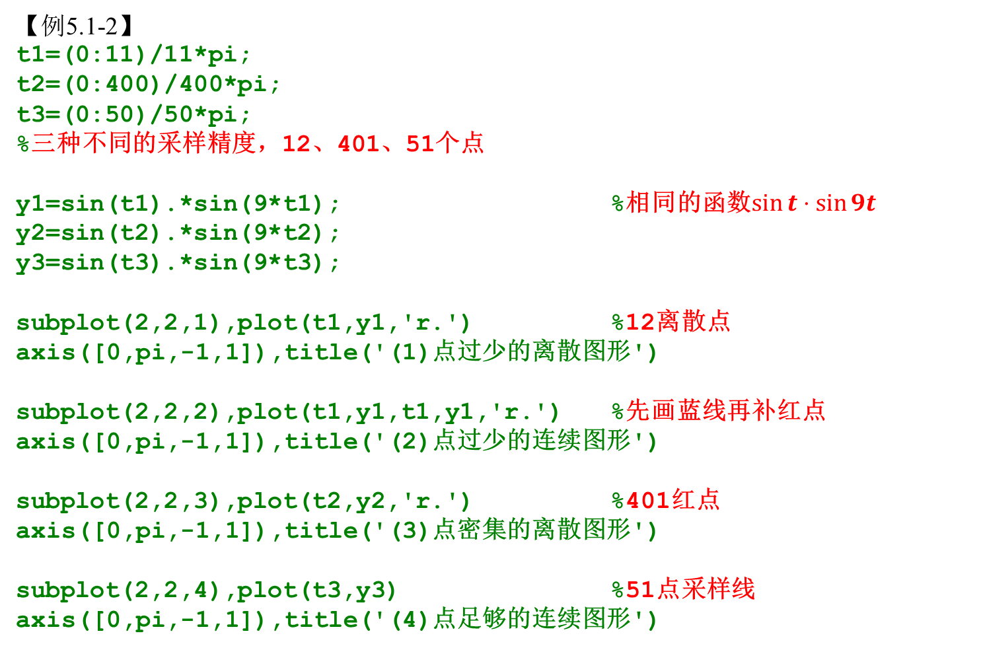
密集采样近似连续采样-例5.1-2
【例5.1-2】
t1=(0:11)/11*pi;
t2=(0:400)/400*pi;
t3=(0:50)/50*pi;
%三种不同的采样精度，12、401、51个点
y1=sin(t1).*sin(9*t1); %相同的函数$\sin{t}⋅\sin{9t}$
y2=sin(t2).*sin(9*t2);
y3=sin(t3).*sin(9*t3);
subplot(2,2,1),plot(t1,y1,'r.') %12离散点
axis([0,pi,-1,1]),title('(1)点过少的离散图形')
subplot(2,2,2),plot(t1,y1,t1,y1,'r.') %先画蓝线再补红点
axis([0,pi,-1,1]),title('(2)点过少的连续图形')
subplot(2,2,3),plot(t2,y2,'r.') %401红点
axis([0,pi,-1,1]),title('(3)点密集的离散图形')
subplot(2,2,4),plot(t3,y3) %51点采样线
axis([0,pi,-1,1]),title('(4)点足够的连续图形')

Slide 16
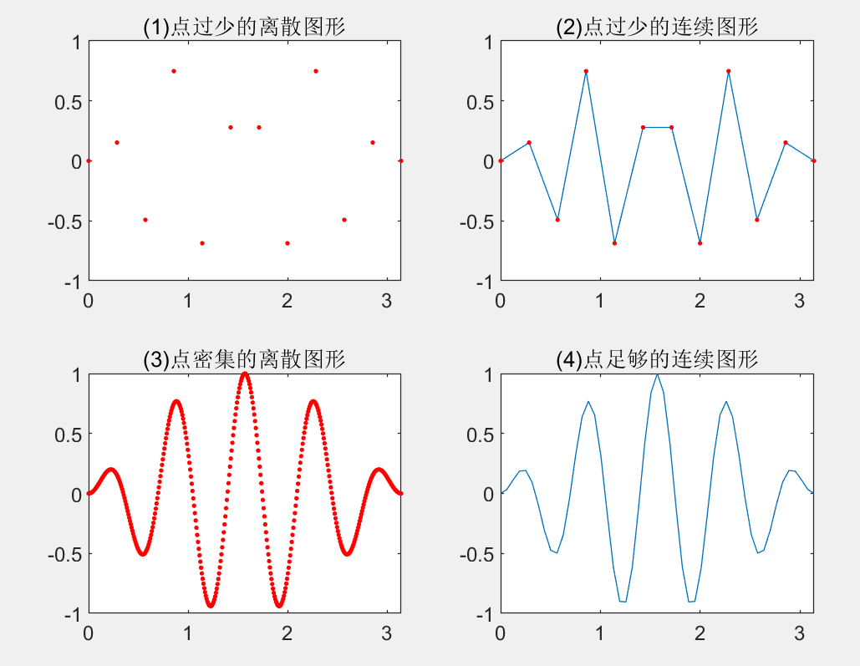
例5.1-2

Slide 17
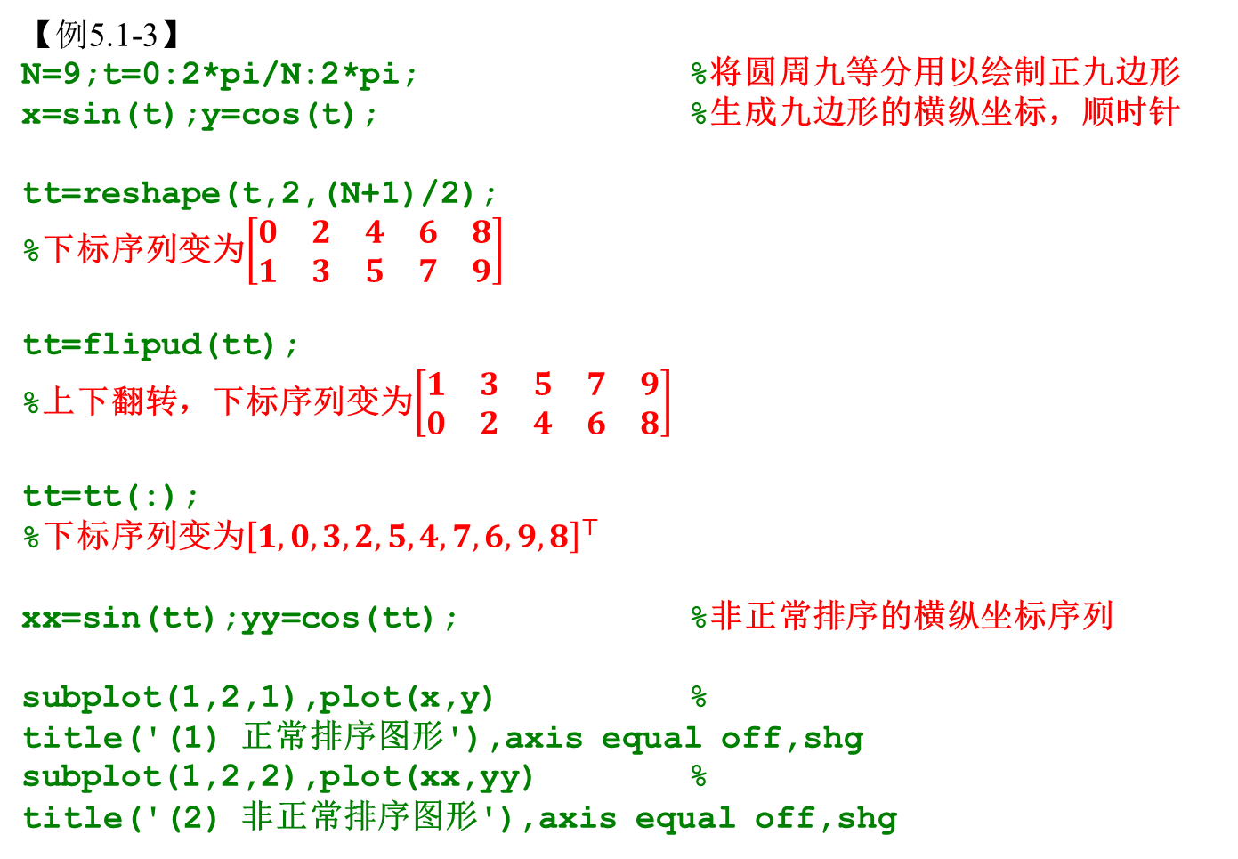
例5.1-3
【例5.1-3】
N=9;t=0:2*pi/N:2*pi; %将圆周九等分用以绘制正九边形
x=sin(t);y=cos(t); %生成九边形的横纵坐标，顺时针
tt=reshape(t,2,(N+1)/2);
%下标序列变为$\left[\begin{matrix}0 & 2 & 4 & 6 & 8 \\ 1 & 3 & 5 & 7 & 9\end{matrix}\right]$
tt=flipud(tt);
%上下翻转，下标序列变为$\left[\begin{matrix}1 & 3 & 5 & 7 & 9 \\ 0 & 2 & 4 & 6 & 8\end{matrix}\right]$
tt=tt(:);
%下标序列变为${\left[1,0,3,2,5,4,7,6,9,8\right]}^{⊤}$
xx=sin(tt);yy=cos(tt); %非正常排序的横纵坐标序列
subplot(1,2,1),plot(x,y) %
title('(1) 正常排序图形'),axis equal off,shg
subplot(1,2,2),plot(xx,yy) %
title('(2) 非正常排序图形'),axis equal off,shg

Slide 18
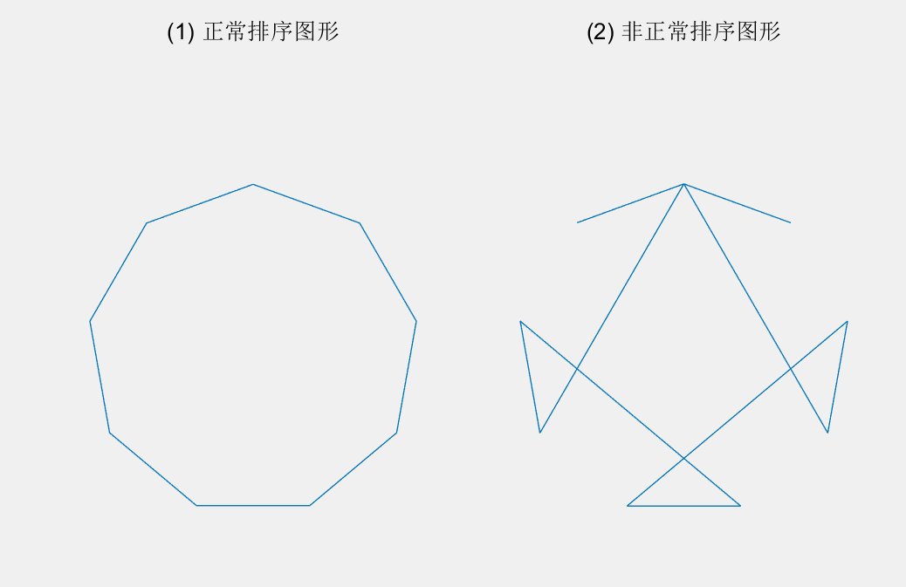
例5.1-3
起点

Slide 19
二维曲线与图形（参考doc）
指令名 | 含义和功能 | 指令名 | 含义和功能
area | 面域图 | plot | 二维曲线
bar | 直方图 | polar | 极坐标绘图
compass | 射线图 | quiver | 箭头图
feather | 羽毛图 | rose | 频数扇形图
hist | 直方图（histogram） | stairs | 阶梯图
pie | 饼图 | stem | 杆图
plot(x,y,'s')以x为横坐标序列，y为纵坐标序列，'s'表示线型与线色的字符串。
符 号 | 含 义 | 符 号 | 含 义 | 符 号 | 含 义
d | 菱形符 diamond | x | 叉字符 | ^ | 朝上三角符
h | 六角星符hexagram |  |  | < | 朝左三角符
o | 空心圆圈 | . | 实心点 | > | 朝右三角符
p | 五角星符pentagram | + | 十字符 | v | 朝下三角符
s | 方块符square | * | 米/星字符
符 号 | 含 义 | 符 号 | 含 义
- | 实线 | -. | 点划线
: | 虚点线/短虚线 | -- | 虚划线/长虚线

Slide 20
plot函数的用法
plot(x,y,'s')以x为横坐标序列，y为纵坐标序列，'s'表示线型与线色的字符串。
符号 | b | g | r | c | m | y | k | w
含义 | 蓝 | 绿 | 红 | 青 | 品红 | 黄 | 黑 | 白
plot(X,Y,'s')允许X或Y为矩阵，此时将对应绘出多条曲线,未指定具体颜色时，多条曲线将自动加以不同颜色来区分
plot(X,Y)将采用默认的色彩和线型进行对应的绘图
plot(Y)将以Y的横坐标下标作为x进行默认色彩线型绘图
plot(X1,Y1,'s1',...,Xn,Yn,'sn')可以利用一句plot绘制多条曲线，并且分别指定不同线型颜色，无需hold on

Slide 21
plot函数的用法
plot(x,y,'s','Name1',Value1,...)可以为绘图的曲线增加各种可控调用格式。
含义 | 属性名 | 属性值 | 说明
点、线颜色 | Color | [Vr,Vg,Vb], 取 [0,1] | 默认为'b'
线 型 | LineStyle | '-', ':', '-.', ‘--' | 默认为实线
线 宽 | LineWidth | 正实数 | 默认为0.5磅
点 形 状 | Marker | 'd', '+', … | 可通过s设置
点 大 小 | MarkerSize | 正实数 | 默认为6.0
点边界色彩 | MarkerEdgeColor | [Vr,Vg,Vb], 取 [0,1]
点域色彩 | MarkerFaceColor | [Vr,Vg,Vb], 取 [0,1]

Slide 22
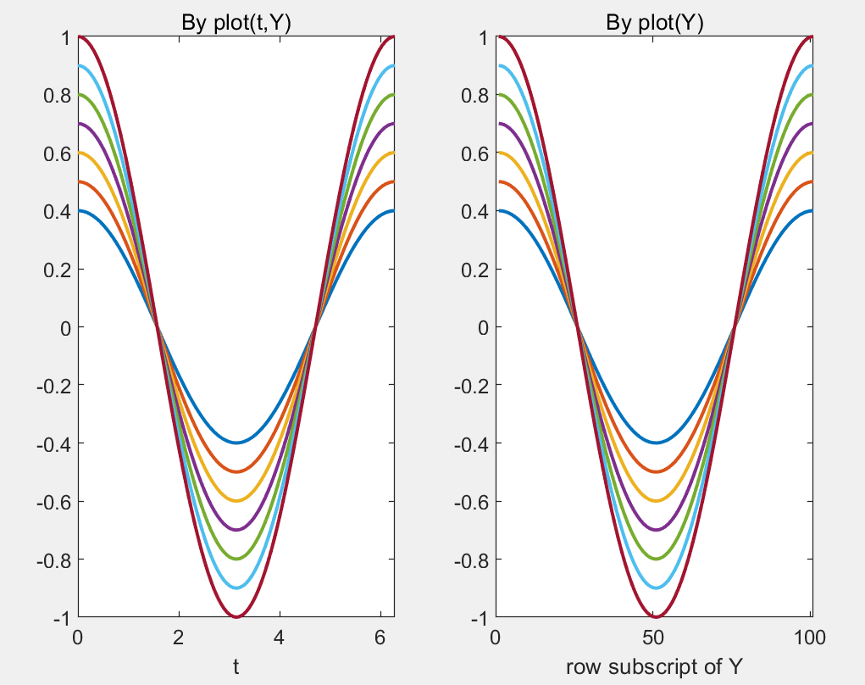
例5.2-1
【例5.2-1】
clf,t=(0:pi/50:2*pi)'; %2pi的101个采样点（列向量排列）
k=0.4:0.1:1;Y=cos(t)*k; %定义了从0.4~1.0共7中不同的参数k
subplot(1,2,1),plot(t,Y,'LineWidth',1.5)%t为列向量，Y每列视为一函数
title('By plot(t,Y)'),xlabel('t')
subplot(1,2,2),plot(Y,'LineWidth',1.5)
title('By plot(Y)'),xlabel('row subscript of Y') %以下标为横坐标

Slide 23
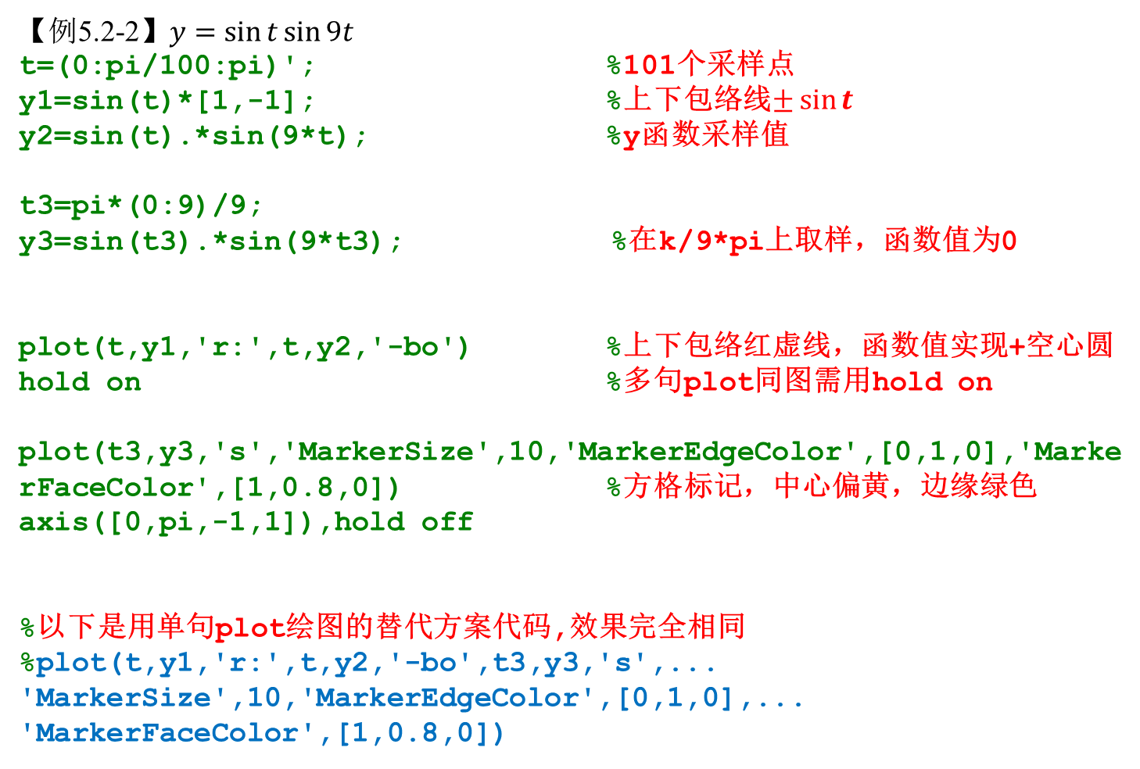
例5.2-2
【例5.2-2】$y=\sin{t}\sin{9t}$
t=(0:pi/100:pi)'; %101个采样点
y1=sin(t)*[1,-1]; %上下包络线$±\sin{t}$
y2=sin(t).*sin(9*t); %y函数采样值
t3=pi*(0:9)/9;
y3=sin(t3).*sin(9*t3); %在k/9*pi上取样，函数值为0
plot(t,y1,'r:',t,y2,'-bo') %上下包络红虚线，函数值实现+空心圆
hold on %多句plot同图需用hold on
plot(t3,y3,'s','MarkerSize',10,'MarkerEdgeColor',[0,1,0],'MarkerFaceColor',[1,0.8,0]) %方格标记，中心偏黄，边缘绿色
axis([0,pi,-1,1]),hold off
%以下是用单句plot绘图的替代方案代码,效果完全相同
%plot(t,y1,'r:',t,y2,'-bo',t3,y3,'s',...
'MarkerSize',10,'MarkerEdgeColor',[0,1,0],...
'MarkerFaceColor',[1,0.8,0])

Slide 24
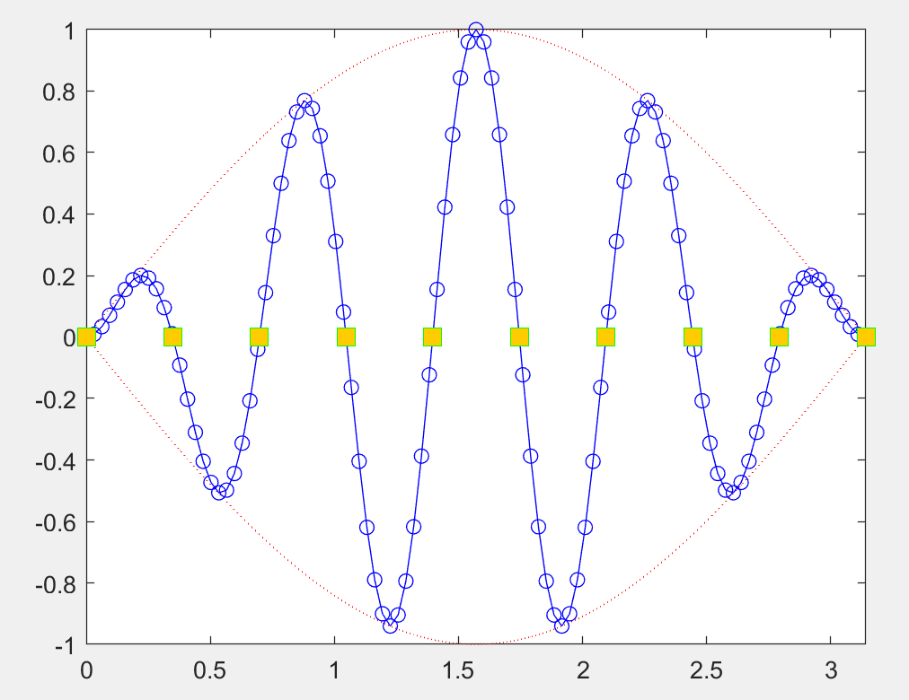
例5.2-2

Slide 25
坐标轴的控制
坐标轴控制方式、取向和范围 |  | 坐标轴的高宽比
指 令 | 含 义 | 指 令 | 含 义
axis auto | 使用缺省设置 | axis equal | 纵、横轴采用等长刻度
axis manual | 使当前坐标范围不变 | axis fill | 在manual方式下起作用，使坐标充满整个绘图区
axis off | 取消轴背景 | axis image | 纵、横轴采用等长刻度,且坐标框紧贴数据范围
axis on | 使用轴背景 | axis normal | 缺省矩形坐标系
axis ij | 矩阵式坐标，原点在左上方 | axis square | 产生正方形坐标系
axis xy | 普通直角坐标，原点在左下方 | axis tight | 把数据范围直接设为坐标范围
Axis(V) V=[x1,x2,y1,y2]; V=[x1,x2,y1,y2,z1,z2]; | 人工设定坐标范围。社定植：二维，4个；三维，6个 | axis vis3d | 保持高宽比不变，用于三维旋转时避免图形大小变化
说明：坐标范围设定向量V中的元素必须服从：x1<x2,y1<y2,z1<z2。V的元素值允许取inf或-inf，那意味着上限或下限是自动产生的，即坐标范围半自动确定。

Slide 26
例5.2-3
t=0:2*pi/99:2*pi; %100个采样点
x=1.15*cos(t);y=3.25*sin(t); %椭圆轨迹
subplot(2,3,1),plot(x,y),axis normal,grid on,
title('Normal and Grid on')
%默认的显示x与y轴有缩放
subplot(2,3,2),plot(x,y),axis equal,grid on,title('Equal')
%纵横比没有缩放可以保证显示的椭圆的半轴长与真实纵横比相同
subplot(2,3,3),plot(x,y),axis square,grid on,title('Square')
%方形区域，如无子图，椭圆几乎以近似的圆形显示
subplot(2,3,4),plot(x,y),axis image,box off,title('Image and Box off') %真实比例+范围紧贴
subplot(2,3,5),plot(x,y),axis fill,box off
title('Image and Fill') %充分填满当前图空间，比例自动设置
subplot(2,3,6),plot(x,y),axis tight,box off,title('Tight')%紧贴

Slide 27
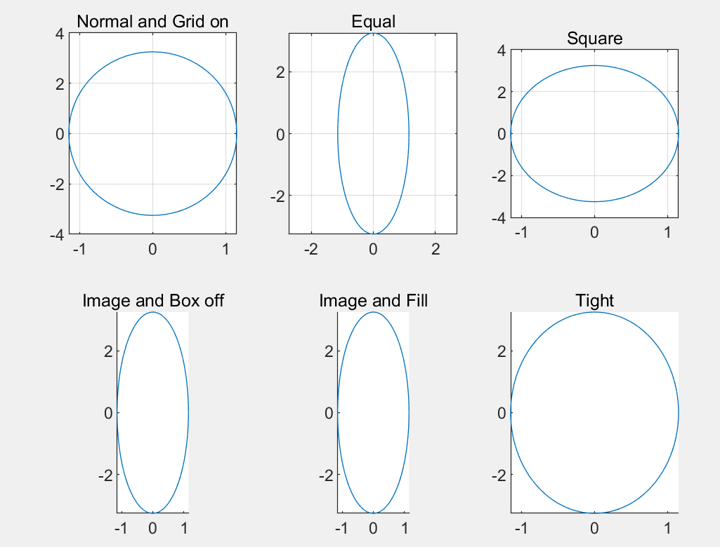
例5.2-3(可自己尝试全图切换)

Slide 28
绘图的分格、坐标框与标识设置
grid on/off 可关闭或开启分格线，默认为off状态
box on/off 可使坐标呈现封闭(右侧与上侧有实刻度线包裹)或非封闭形式，默认为on
title(S), xlabel(S), ylabel(S) 可以分别设置绘图的标题、x轴标签名与y轴标签名
legend(S1,S2,...) 可以设置绘图图例的字段名
text(xt,yt,S) 可以在绘图$(xt,yt)$坐标处插入文本S
xticks, yticks 可以设置绘图横坐标与纵坐标的刻度位置或刻度间距，使用doc函数了解更多细节
字符串中，\fontname{Courier New}, \bf \it \sl \rm, \fontsize{14} 可以分别设置字体、样式与大小

Slide 29
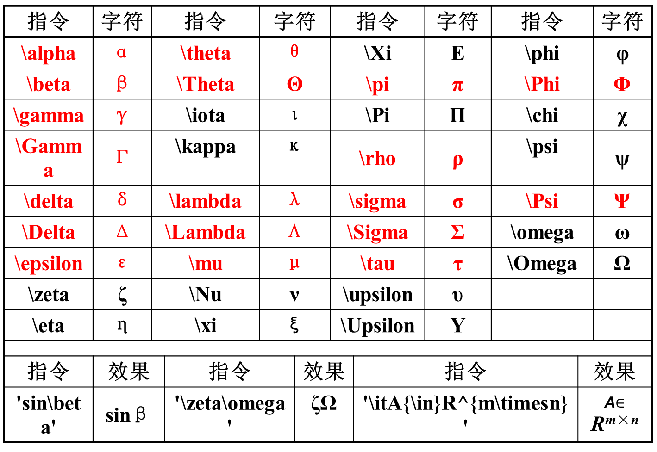
类似于Latex的希腊字母标识
指令 | 字符 | 指令 |  | 字符 |  | 指令 |  | 字符 | 指令 |  | 字符
\alpha | α | \theta |  | θ |  | \Xi |  | Е | \phi |  | φ
\beta | β | \Theta |  | Θ |  | \pi |  | π | \Phi |  | Φ
\gamma | γ | \iota |  | ι |  | \Pi |  | Π | \chi |  | χ
\Gamma | Г | \kappa |  | κ |  | \rho |  | ρ | \psi |  | ψ
\delta | δ | \lambda |  | λ |  | \sigma |  | σ | \Psi |  | Ψ
\Delta | Δ | \Lambda |  | Λ |  | \Sigma |  | Σ | \omega |  | ω
\epsilon | ε | \mu |  | μ |  | \tau |  | τ | \Omega |  | Ω
\zeta | ζ | \Nu |  | ν |  | \upsilon |  | υ
\eta | η | \xi |  | ξ |  | \Upsilon |  | Y
指令 | 效果 |  | 指令 |  | 效果 |  | 指令 |  |  | 效果
'sin\beta' | sinβ |  | '\zeta\omega' |  | ζΩ |  | '\itA{\in}R^{m\timesn}' |  |  | A$∈$ R^{m×n}

Slide 30
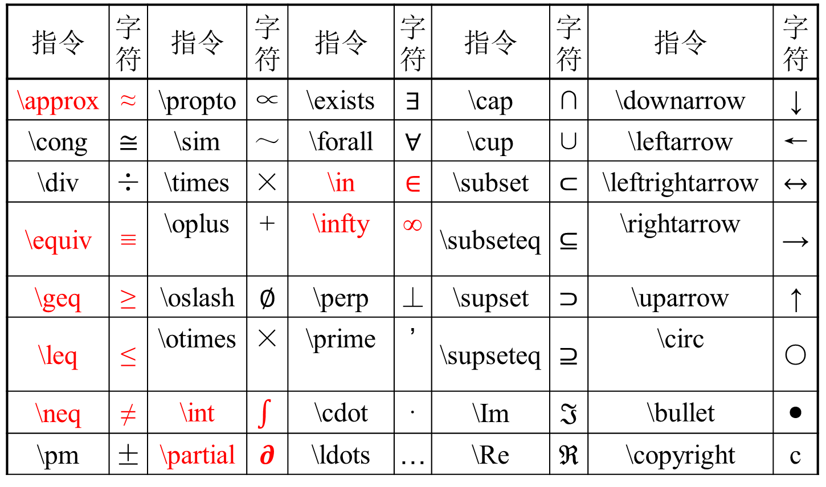
类似于Latex的特殊字符标识,^上标，_下标
指令 | 字符 | 指令 | 字符 | 指令 | 字符 | 指令 | 字符 | 指令 | 字符
\approx | ≈ | \propto | ∝ | \exists | $$∃$$ | \cap | ∩ | \downarrow | ↓
\cong | $$≅$$ | \sim | ～ | \forall | $$∀$$ | \cup | ∪ | \leftarrow | ←
\div | ÷ | \times | × | \in | $$∈$$ | \subset | $$⊂$$ | \leftrightarrow | $$↔$$
\equiv | ≡ | \oplus | + | \infty | ∞ | \subseteq | $$⊆$$ | \rightarrow | →
\geq | ≥ | \oslash | $$∅$$ | \perp | ⊥ | \supset | $$⊃$$ | \uparrow | ↑
\leq | ≤ | \otimes | × | \prime | ’ | \supseteq | $$⊇$$ | \circ | ○
\neq | ≠ | \int | $$∫$$ | \cdot | · | \Im | $$ℑ$$ | \bullet | ●
\pm | ± | \partial | $$∂$$ | \ldots | … | \Re | $$ℜ$$ | \copyright | c

Slide 31
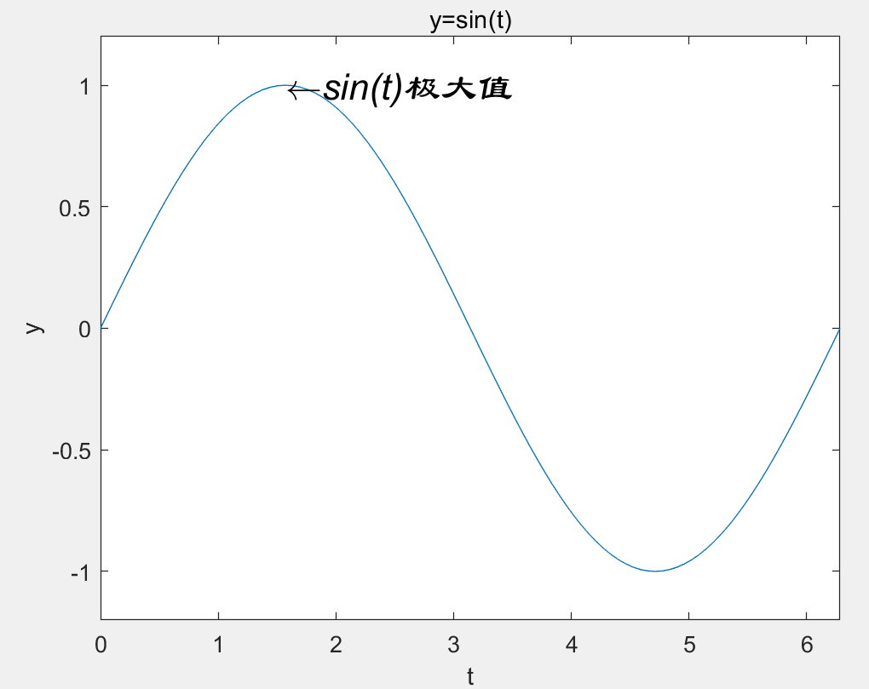
例5.2-4
【例5.2-4】
clf;t=0:pi/50:2*pi;y=sin(t);plot(t,y)
axis([0,2*pi,-1.2,1.2])
text(pi/2,1,...
'\fontsize{16}\leftarrow\itsin(t)\fontname{隶书}极大值')
title('y=sin(t)'),xlabel('t'),ylabel('y')

Slide 32
例5.2-5
【例5.2-5】（图5.2-5 ）
clf;t=6*pi*(0:100)/100;
y=1-exp(-0.3*t).*cos(0.7*t); %1-衰减函数X周期函数
plot(t,y,'r-','LineWidth',3) %3磅红色实线
hold on
tt=t(find(abs(y-1)>0.05));ts=max(tt); %寻找偏离1超过0.05的最右端点
plot(ts,0.95,'bo','MarkerSize',10) %蓝色空心圈标注此点
hold off
axis([-inf,6*pi,0.6,inf])
%横坐标下限与纵坐标上限自动生成，并不是无穷大
set(gca,'Xtick',[2*pi,4*pi,6*pi],'Ytick',[0.95,1,1.05,max(y)])
%另一种设置x轴与y轴刻度的位置
set(gca,'XtickLabel',{'2*pi';'4*pi';'6*pi'})
%x轴对应位置的刻度名
set(gca,'YtickLabel',{'0.95';'1';'1.05';'max(y)'})
%y轴对应位置的刻度名
grid on

Slide 33
例5.2-5
text(13.5,1.2,'\fontsize{12}{\alpha}=0.3')
text(13.5,1.1,'\fontsize{12}{\omega}=0.7')
%右上角显示参数的设定
cell_string{1}='\fontsize{12}\uparrow'; %<15>
cell_string{2}='\fontsize{16} \fontname{隶书}镇定时间';
cell_string{3}='\fontsize{6} ';%6磅空行
cell_string{4}=['\fontsize{14}\rmt_{s} = ' num2str(ts)]; %显示对应的t值
text(ts,0.85,cell_string,'Color','b','HorizontalAlignment','Center')
%圆圈下方蓝色文本提示，水平对齐-居中
title('\fontsize{14}\it y = 1 - e^{ -\alpha t}cos{\omegat}')
%omegat不打空格MATLAB也可以识别(打了会加额外空格)，Latex不行
xlabel('\fontsize{14} \bft \rightarrow')
ylabel('\fontsize{14} \bfy \rightarrow')

Slide 34
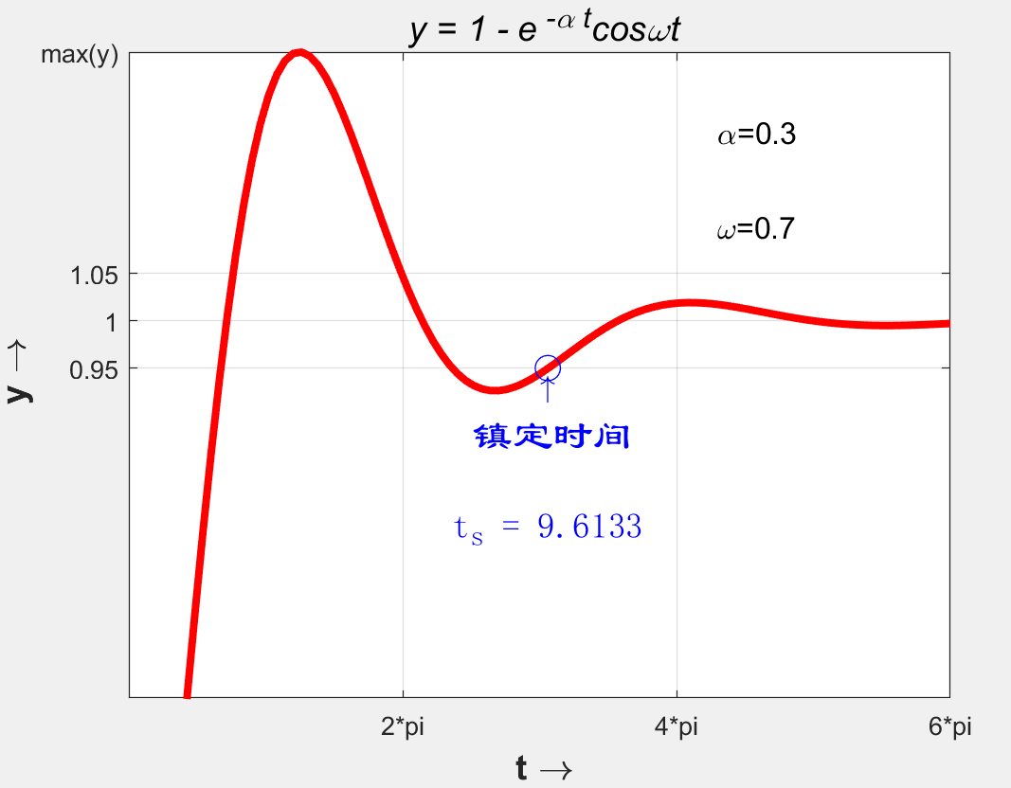
例5.2-5

Slide 35
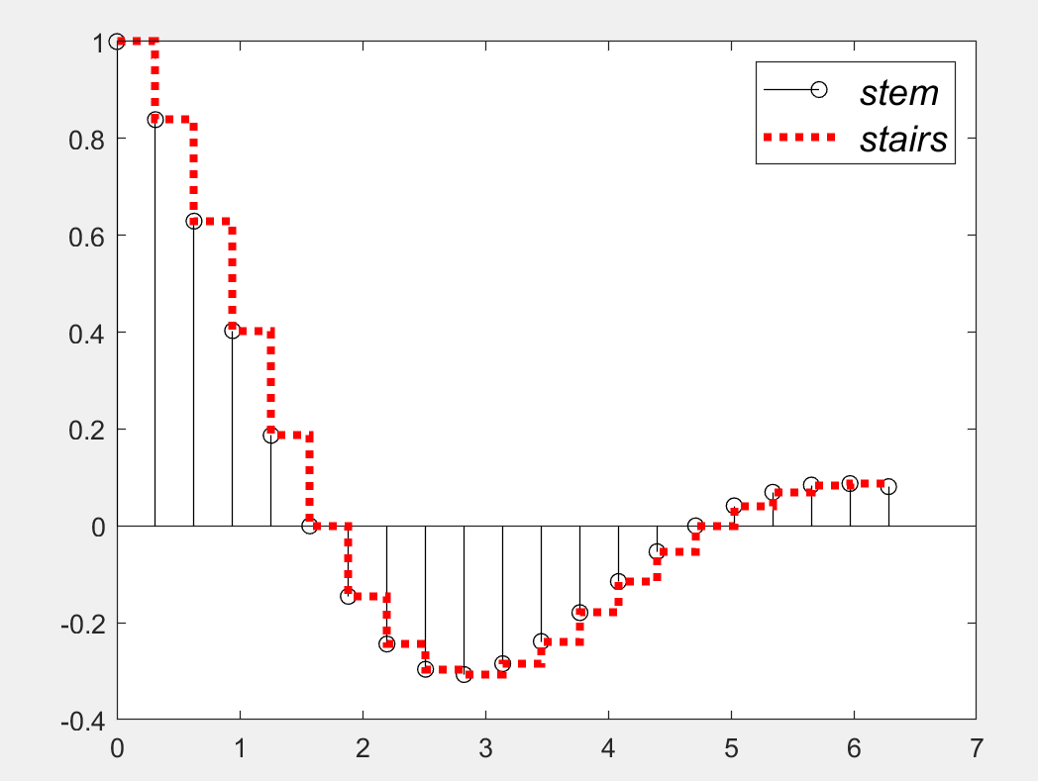
hold on/off 实现多层叠绘-例5.2-6
【例5.2-6】
t=2*pi*(0:20)/20; y=cos(t).*exp(-0.4*t);
stem(t,y,'g','Color','k'); hold on %颜色在后面的设定中被改为黑色
stairs(t,y,':r','LineWidth',3),hold off %红色阶梯
legend('\fontsize{14}\it stem','\fontsize{14}\it stairs')
box on

Slide 36
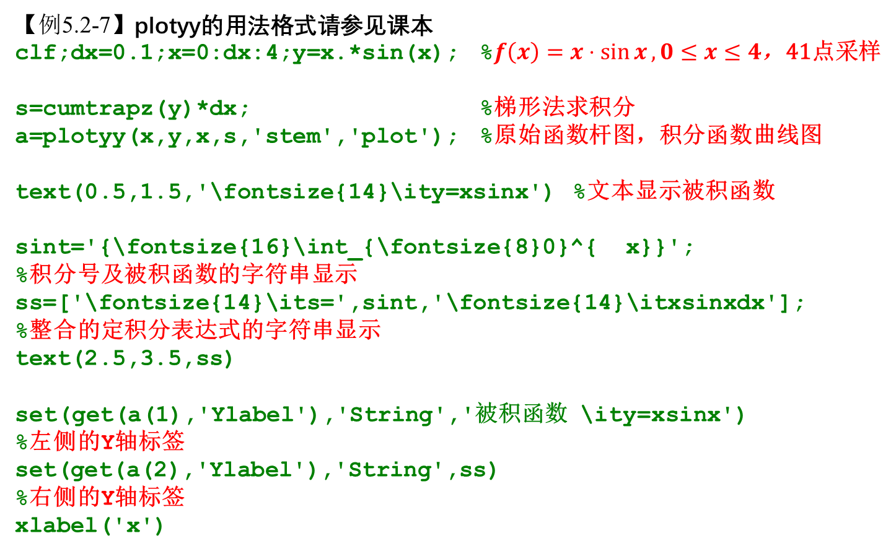
plotyy实现双纵坐标视图-例5.2-7
【例5.2-7】plotyy的用法格式请参见课本
clf;dx=0.1;x=0:dx:4;y=x.*sin(x); %$f\left(x\right)=x⋅\sin{x},0≤x≤4$，41点采样
s=cumtrapz(y)*dx; %梯形法求积分
a=plotyy(x,y,x,s,'stem','plot'); %原始函数杆图，积分函数曲线图
text(0.5,1.5,'\fontsize{14}\ity=xsinx') %文本显示被积函数
sint='{\fontsize{16}\int_{\fontsize{8}0}^{ x}}';
%积分号及被积函数的字符串显示
ss=['\fontsize{14}\its=',sint,'\fontsize{14}\itxsinxdx'];
%整合的定积分表达式的字符串显示
text(2.5,3.5,ss)
set(get(a(1),'Ylabel'),'String','被积函数 \ity=xsinx')
%左侧的Y轴标签
set(get(a(2),'Ylabel'),'String',ss)
%右侧的Y轴标签
xlabel('x')

Slide 37
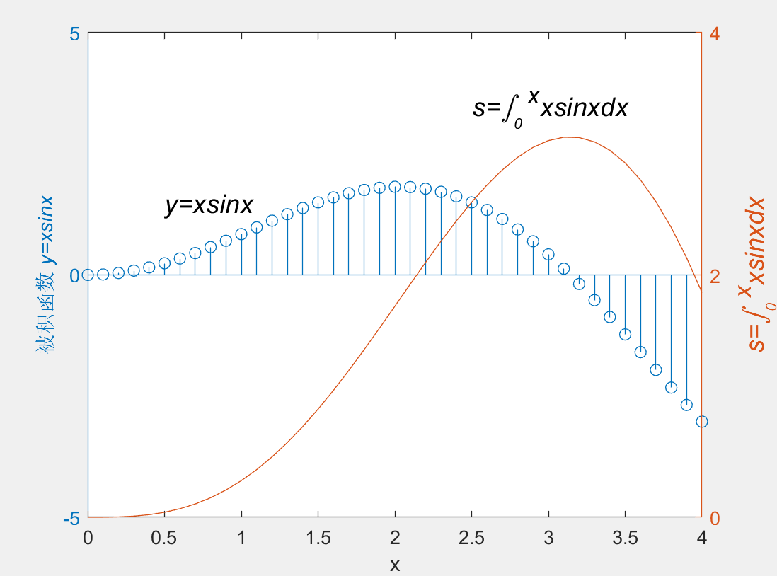
例5.2-7

Slide 38
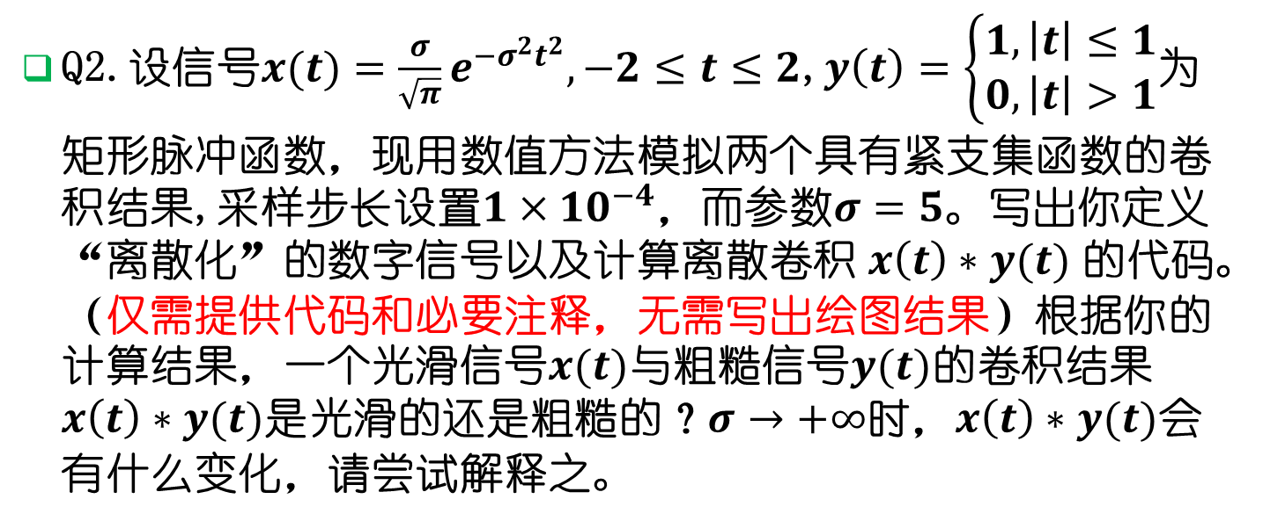
第15周作业在纸上手写完成（下周上课交）
Q1.习题4第17题(写出MATLAB源代码与运行结果）
Q2.设信号$x(t)={\frac{σ}{\sqrt{π}}e}^{−{σ^{2}t}^{2}},−2≤t≤2$,$y\left(t\right)=\left\{\begin{aligned}1,\left|t\right|≤1 \\ 0,\left|t\right|>1\end{aligned}\right.$为矩形脉冲函数，现用数值方法模拟两个具有紧支集函数的卷积结果,采样步长设置$1×10^{−4}$，而参数$σ=5$。写出你定义“离散化”的数字信号以及计算离散卷积$x\left(t\right)∗y(t)$的代码。（仅需提供代码和必要注释，无需写出绘图结果）根据你的计算结果，一个光滑信号$x(t)$与粗糙信号$y(t)$的卷积结果$x\left(t\right)∗y(t)$是光滑的还是粗糙的？$σ→+∞$时，$x\left(t\right)∗y(t)$会有什么变化，请尝试解释之。

Slide 39
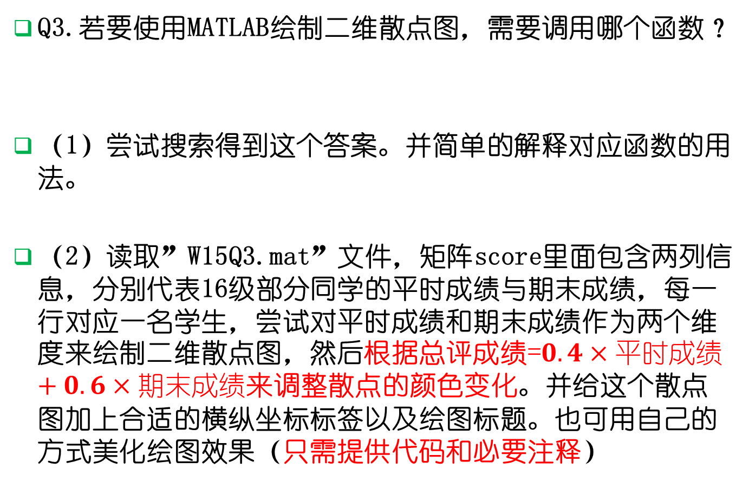
第15周作业在纸上手写完成（下周上课交）
Q3.若要使用MATLAB绘制二维散点图，需要调用哪个函数？
（1）尝试搜索得到这个答案。并简单的解释对应函数的用法。
（2）读取”W15Q3.mat”文件，矩阵score里面包含两列信息，分别代表16级部分同学的平时成绩与期末成绩，每一行对应一名学生，尝试对平时成绩和期末成绩作为两个维度来绘制二维散点图，然后根据总评成绩=$0.4×平时成绩+0.6×期末成绩$来调整散点的颜色变化。并给这个散点图加上合适的横纵坐标标签以及绘图标题。也可用自己的方式美化绘图效果（只需提供代码和必要注释）

Slide 40
不用交的作业（重要）
将今天讲过的例题尝试自己键入并运行一遍
复习与巩固各种plot的方式与技巧。并且结合基于符号函数或匿名函数的ezplot与fplot进行分析与对比。
结合Latex的编尤其是红色字体的“重点记忆”符号（属于考点）码特点，温习各种标识字母与数学符号。
课本习题4第19题，习题5第1,2,3,4题请自行阅读、思考、测试完成。

Slide 41
感谢同学们认真听课!
欢迎同学们积极提问、交流
sysumatlab@163.com

